Slide 1
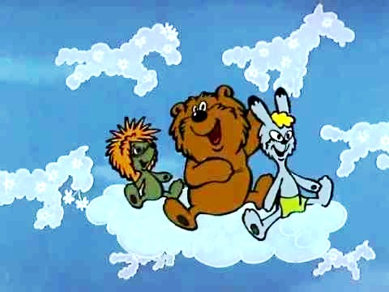

TITLE
ПРОЕКТ
«БЕЛОГРИВЫЕ ЛОШАДКИ»
Подготовили
педагоги дополнительного образования
Морозова Л.Ю., Гончарова Г.И.

Slide 2
МБУДО «ДОМ ДЕТСКОГО ТВОРЧЕСТВА ЖЕЛЕЗНОДОРОЖНОГО ОКРУГА»
СОЦИАЛЬНО-ПЕДАГОГИЧЕСКИЙ ОТДЕЛ
Цель:
развитие творчества, фантазии, наблюдательности, воспитание любви к окружающему миру, создание хорошего настроения.

Slide 3
СВОИ РАБОТЫ ПРЕДСТАВИЛИ ДЕТИ
Дом детского творчества Железнодорожного округа (руководители Морозова Людмила Юрьевна, Гончарова Галина Ивановна)
Детское объединение «Школа социальных проектов»
3 А
Участники проекта «Белогривые лошадки»
Детское объединение «Визави»
Детское объединение «Пешеход»
СОШ №36
(руководитель Сафронова Елена Евгеньевна)
СОШ № 15 (руководитель Воробьева Ольга Ивановна)
4Б
1Б
Школа-интернат №4 (руководители Родионова Ольга Викторовна, Богданова Любовь Викторовна)

Slide 4
Р Е Б Я Т А !!!
Попробуйте разглядеть то, что увидели юные фотографы.

Slide 5
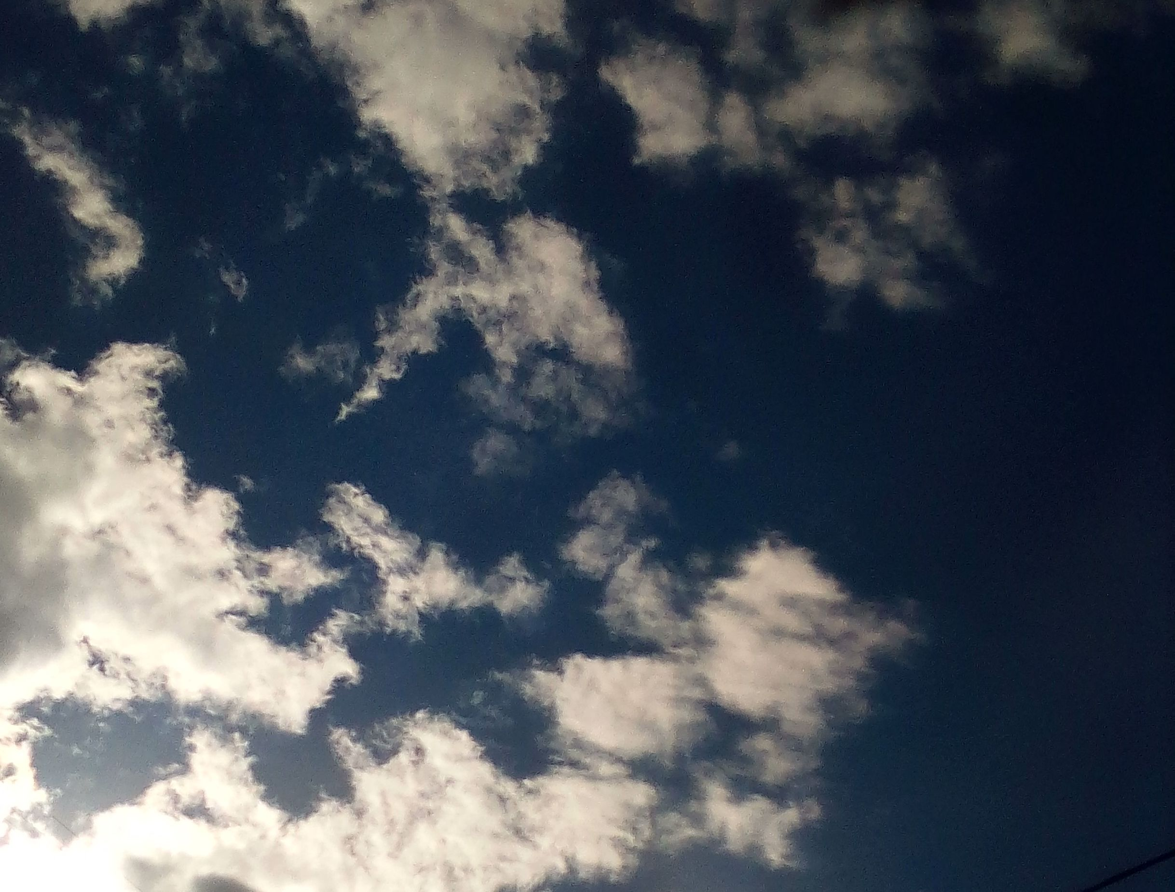
А вот и буква М

Slide 6
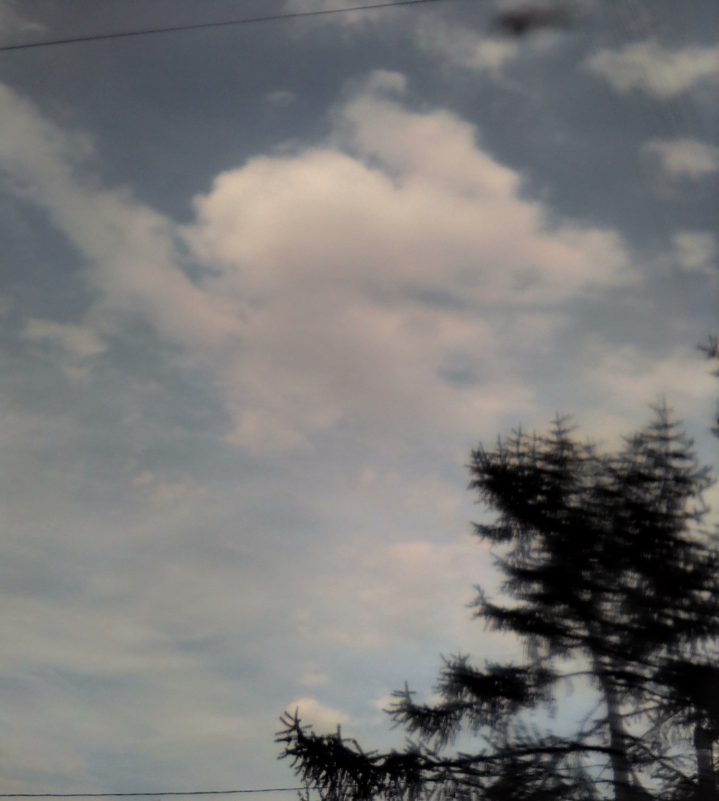
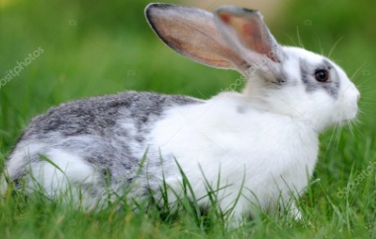
Заюшка

Slide 7
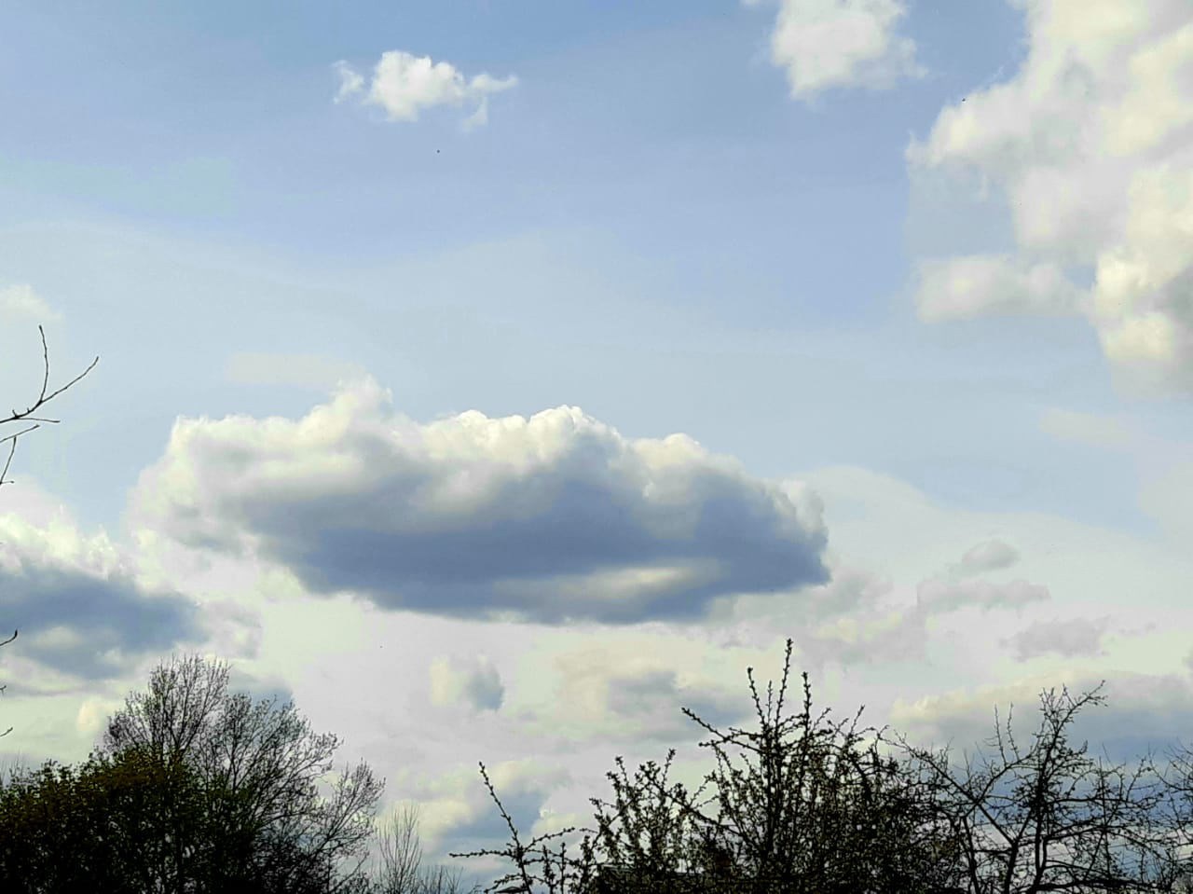
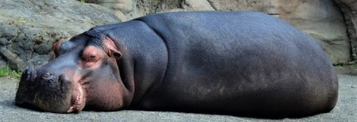
Бегемот заснул

Slide 8
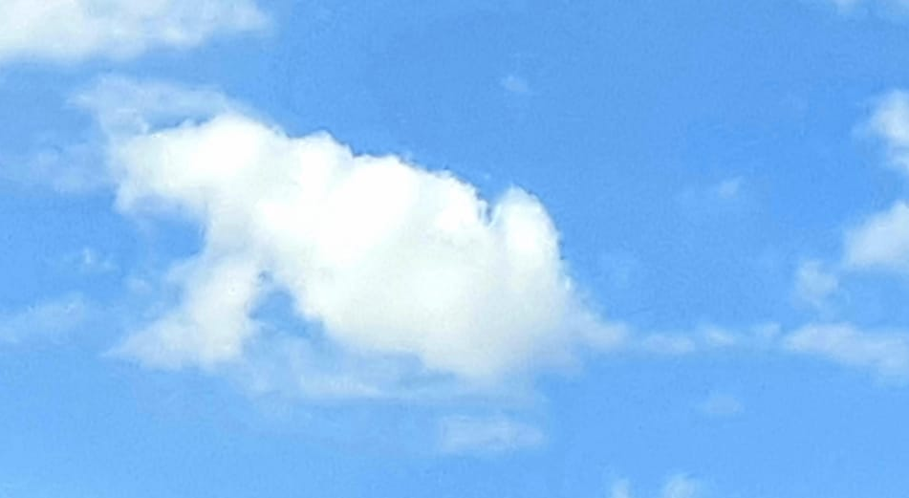
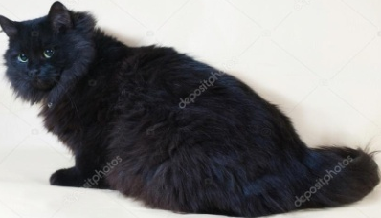
Кошка смотрит свысока, а может, с высоты.

Slide 9
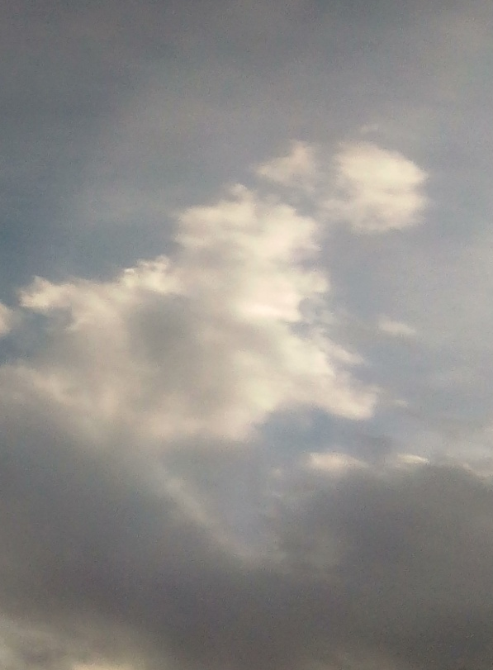
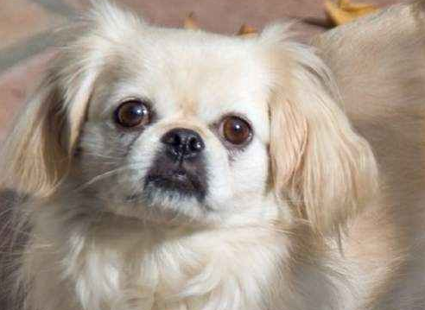
Морда пекинеса

Slide 10
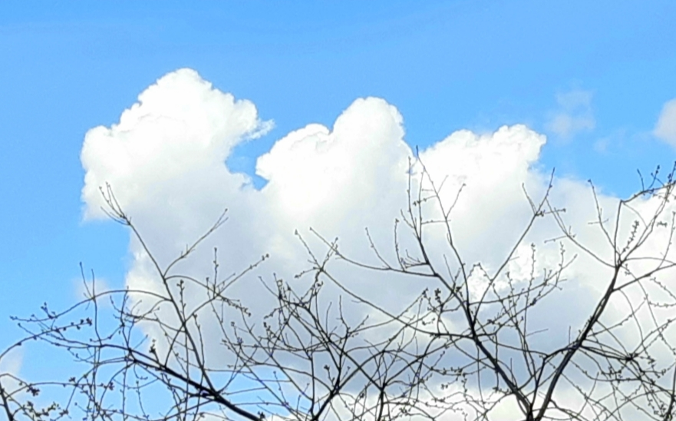
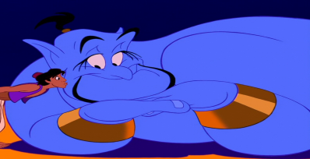
Джинн летит к Аладдину

Slide 11
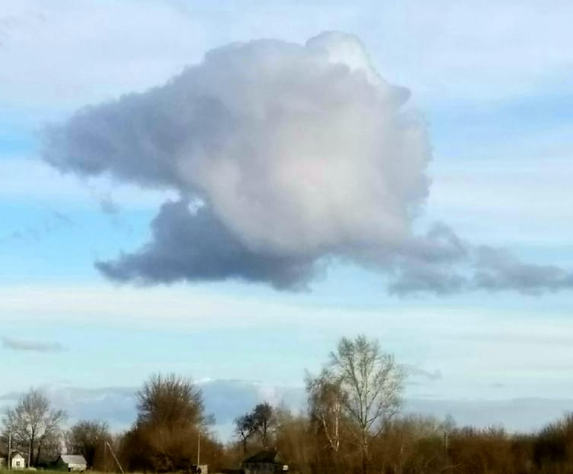
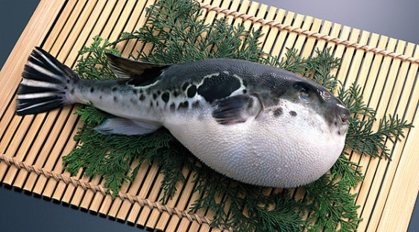
Рыба фугу плывёт над лугом

Slide 12
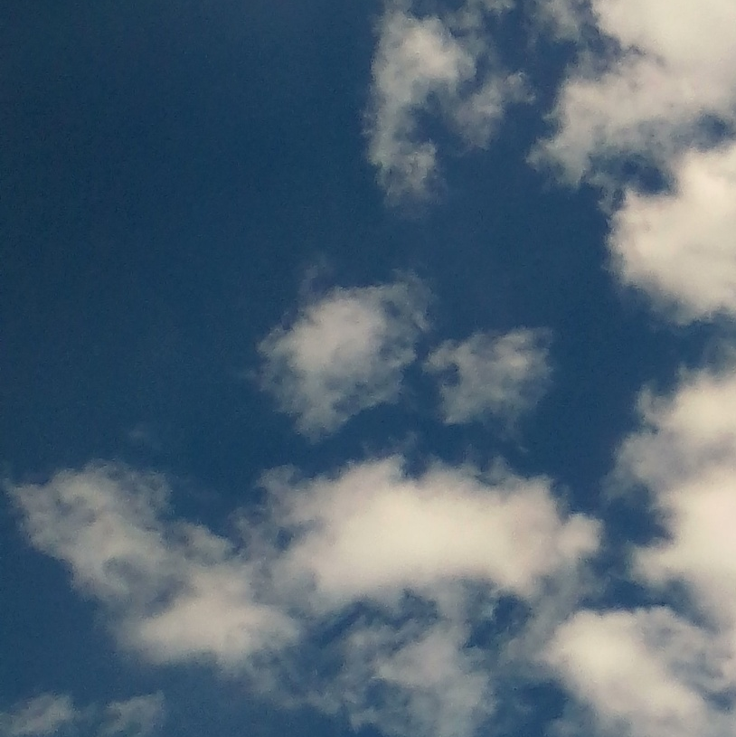
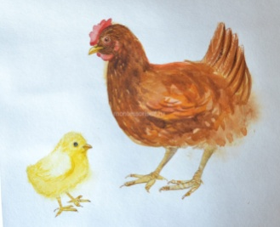
Курочка с цыплёнком зёрнышки клюют

Slide 13
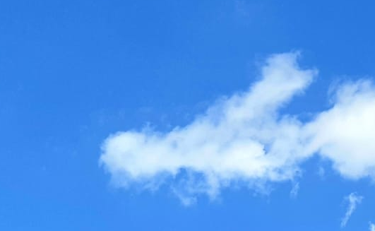
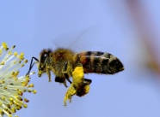
Пчёлка

Slide 14
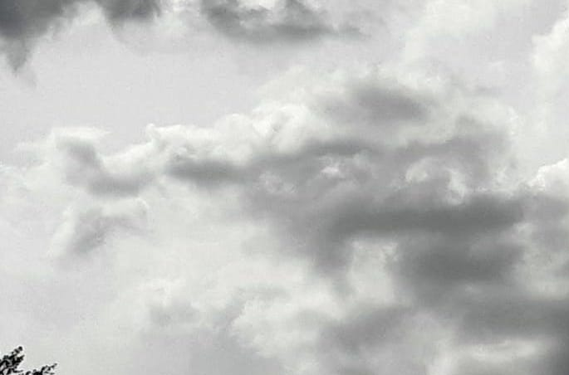
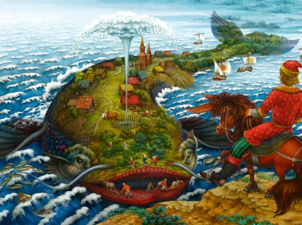
Чудо-юдо рыба-кит

Slide 15
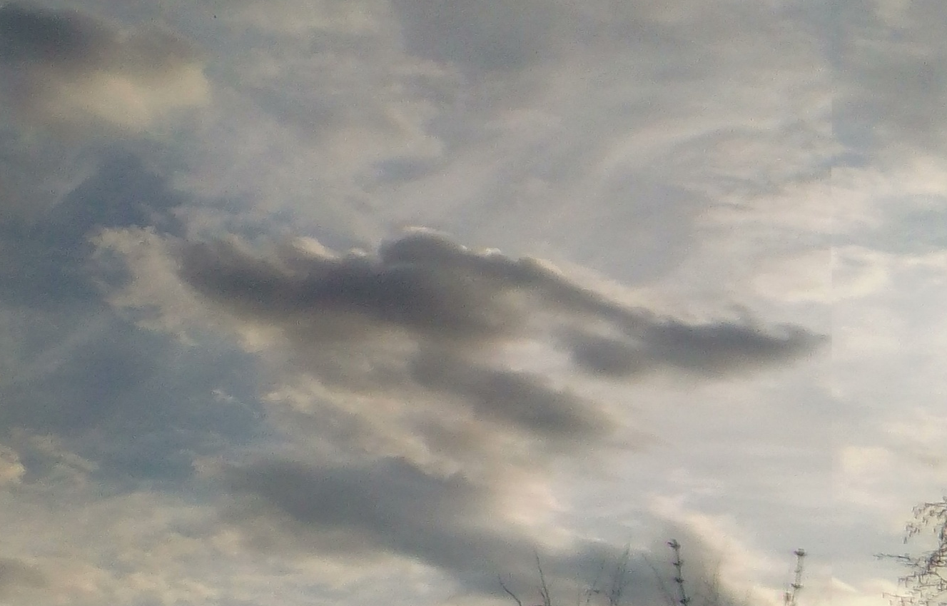
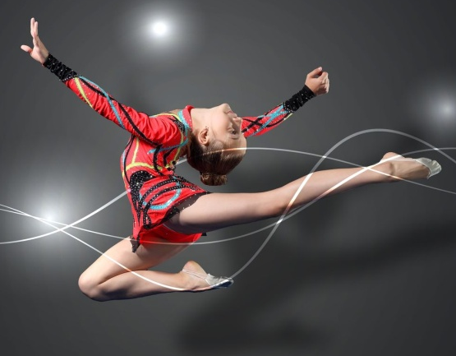
Гимнастка

Slide 16
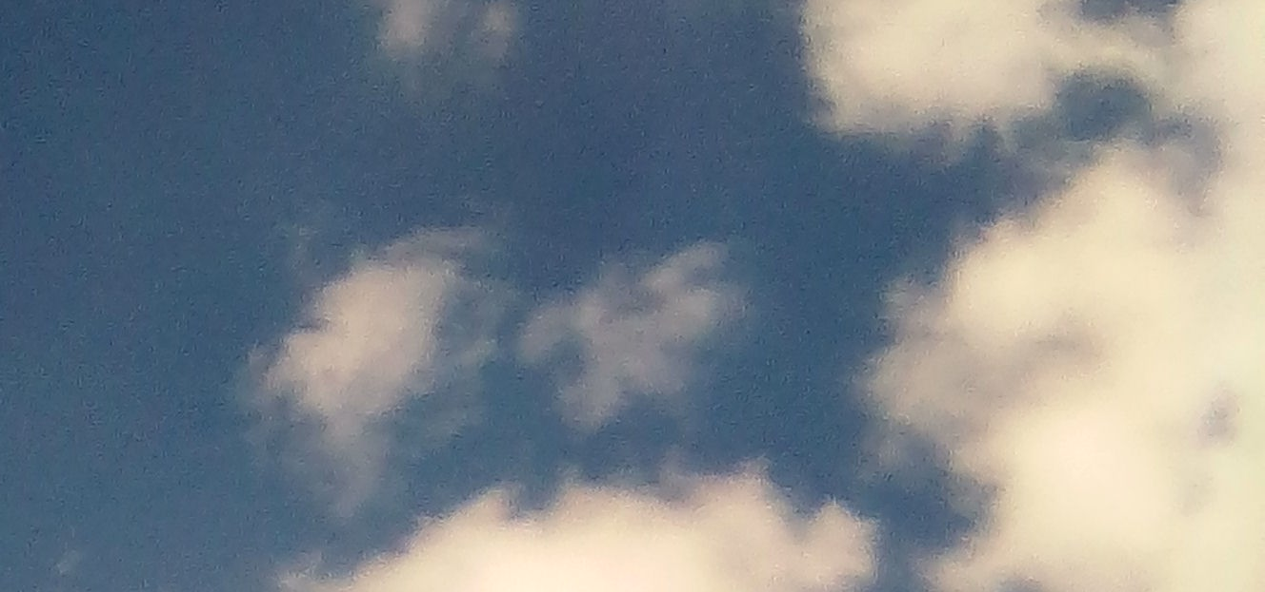
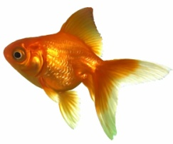
Золотая рыбка

Slide 17
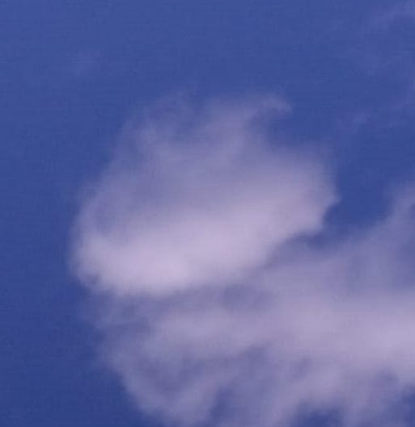
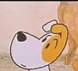
Мультяшный Рекс

Slide 18
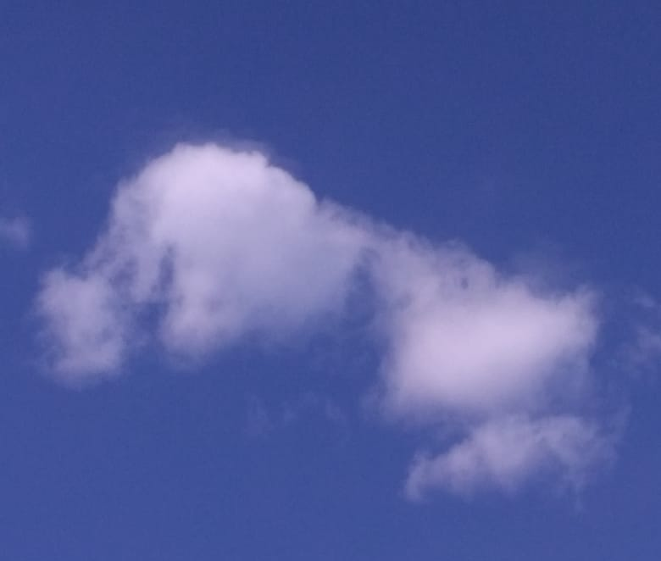
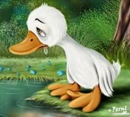
Гадкий утёнок

Slide 19
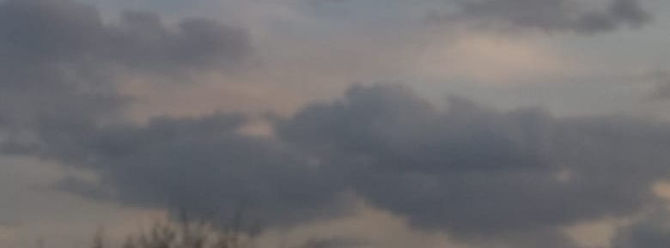
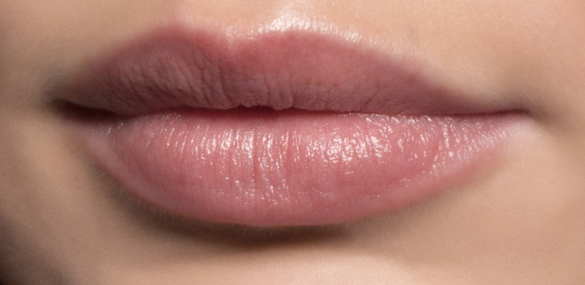
Губы

Slide 20
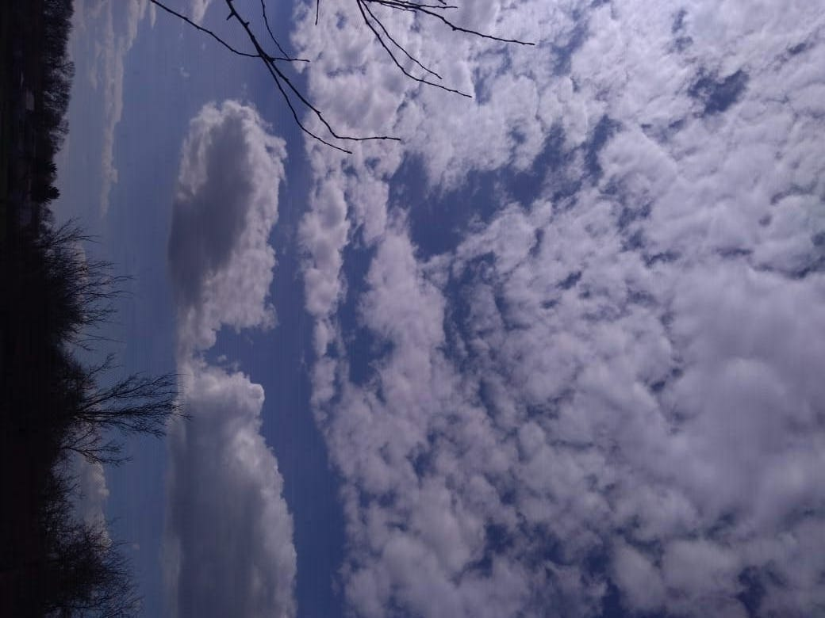
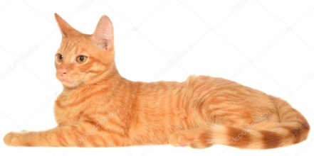
Облака нарисовали кота

Slide 21
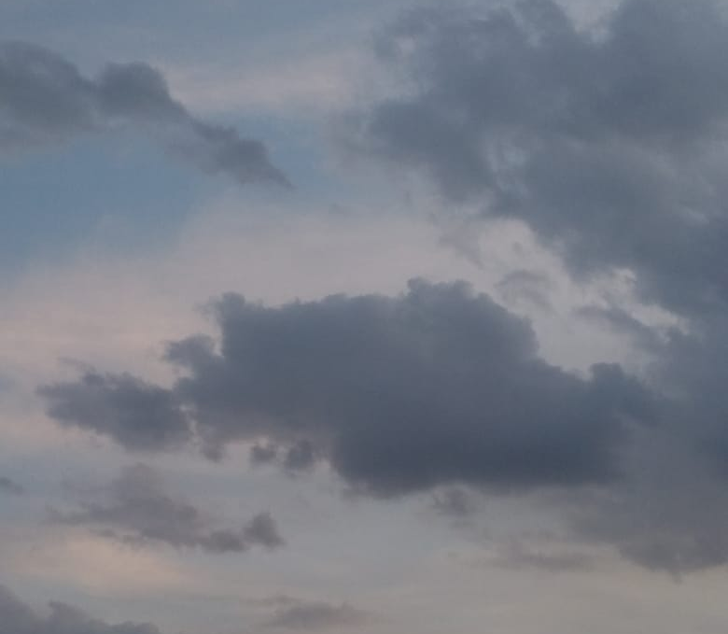
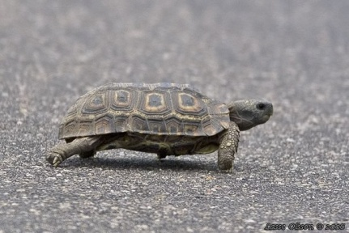
Черепаха

Slide 22
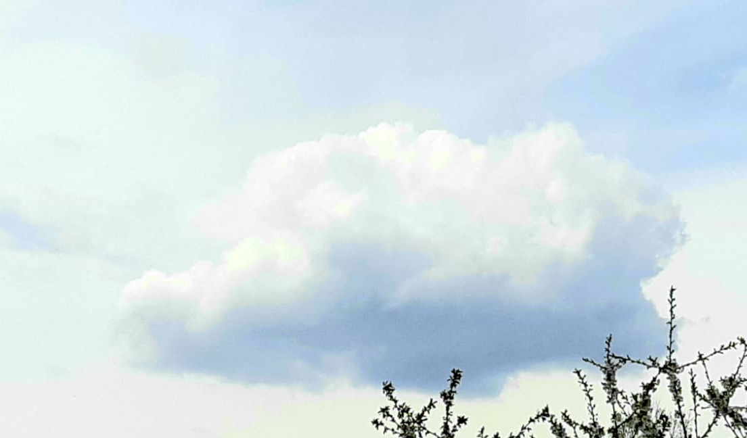
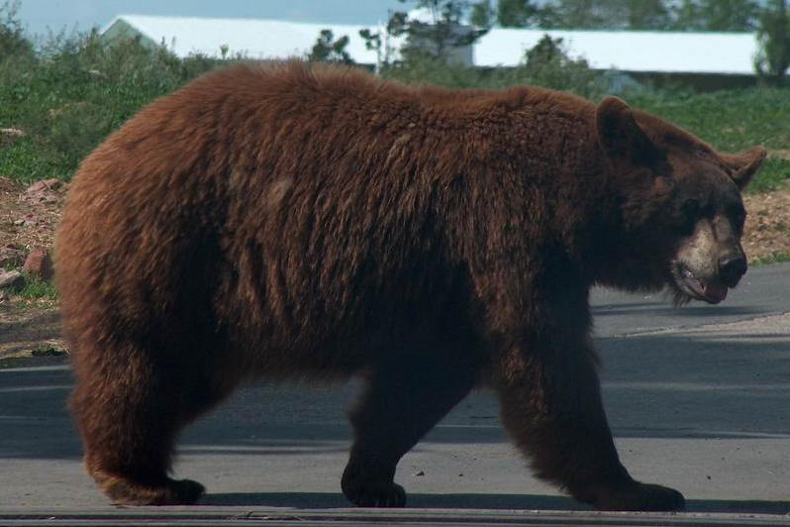
Медведь

Slide 23
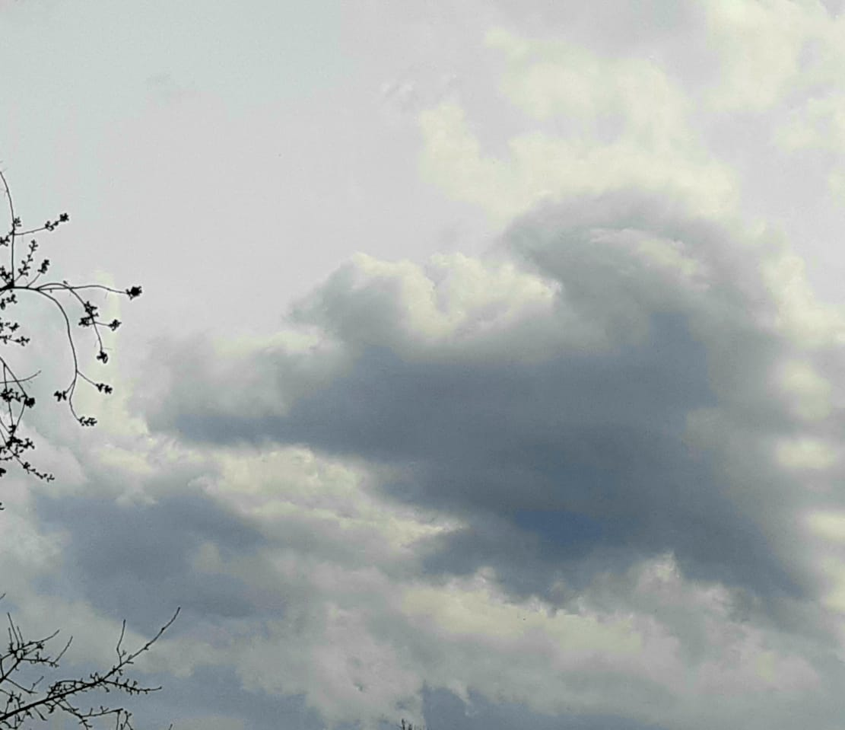
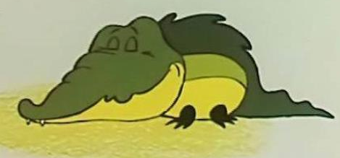
Крокодильчик

Slide 24
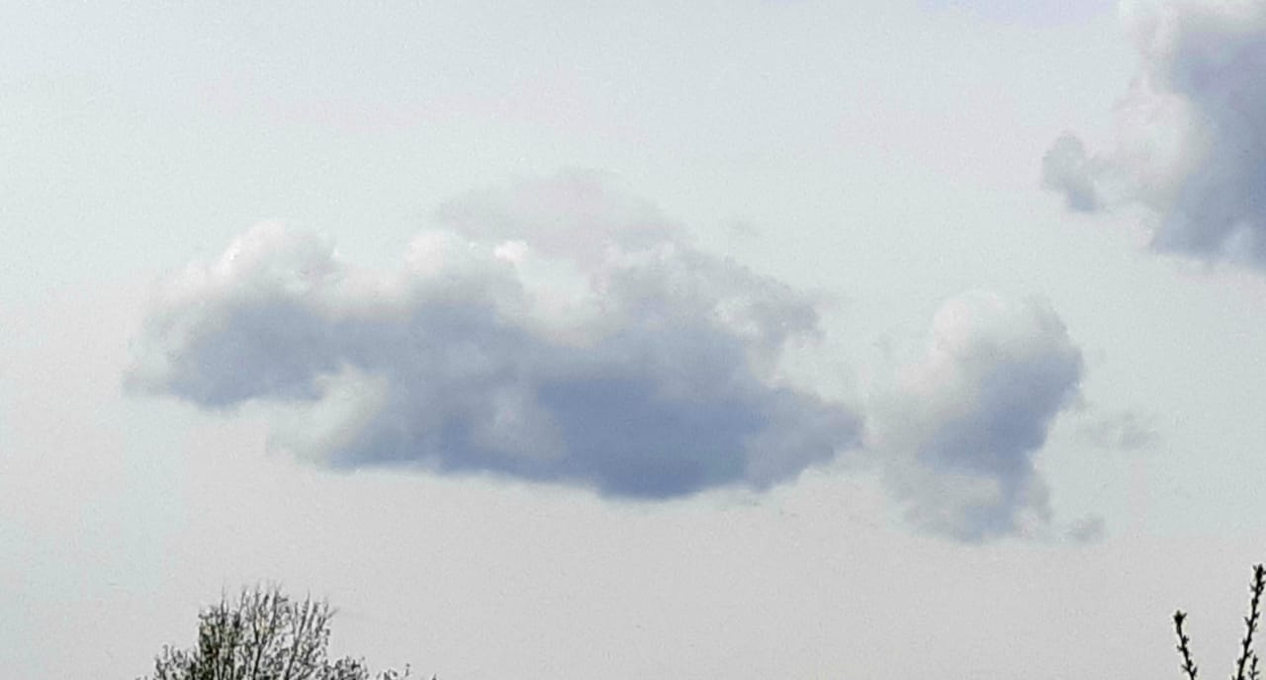
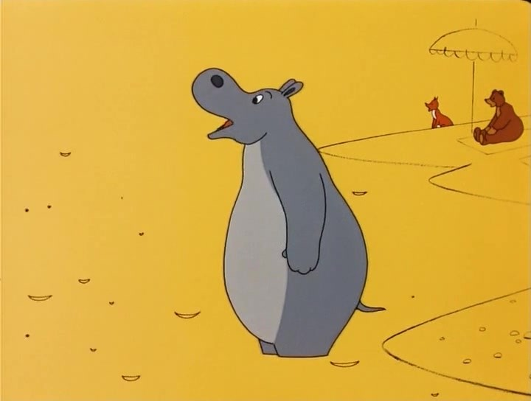
Бегемот из мультфильма

Slide 25
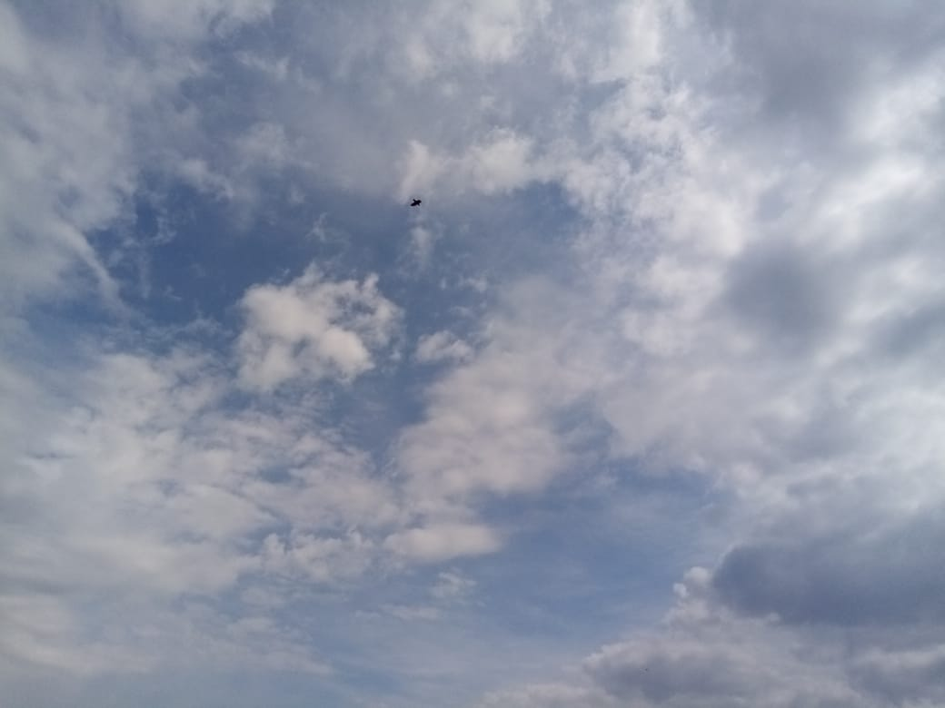
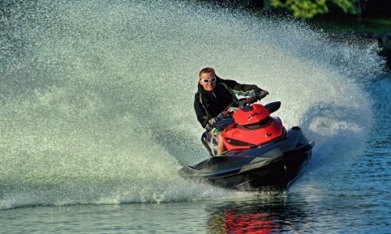
Гонки на моторных лодках

Slide 26
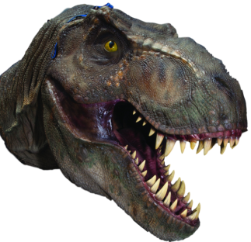
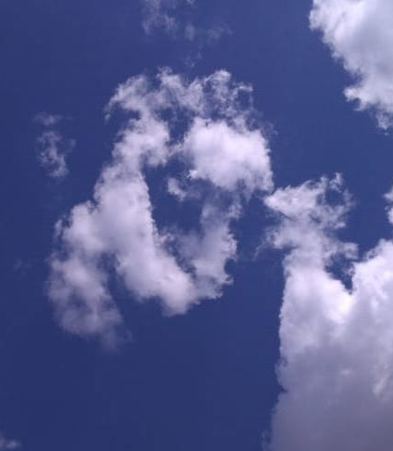
Тираннозавр

Slide 27
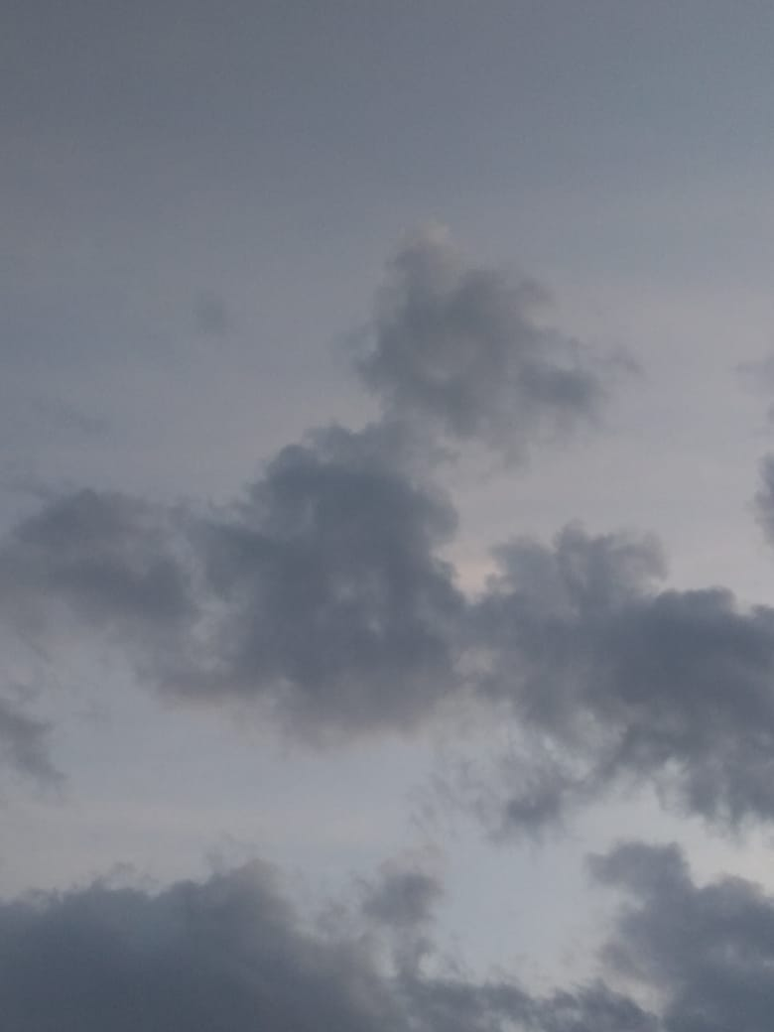
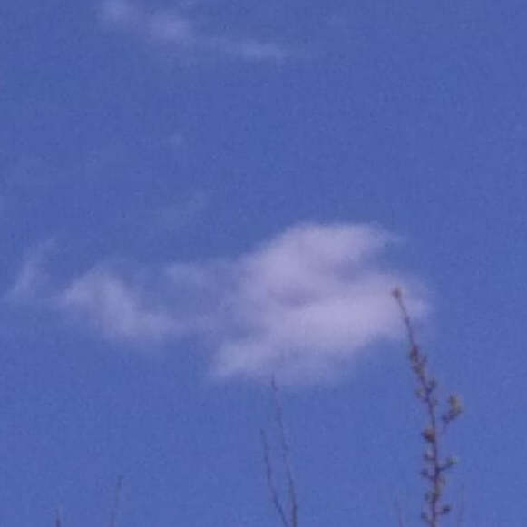
Я на облаке сижу Вертолёт

Slide 28
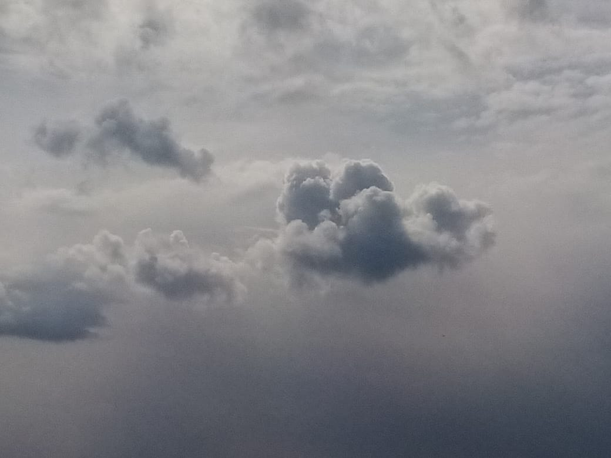
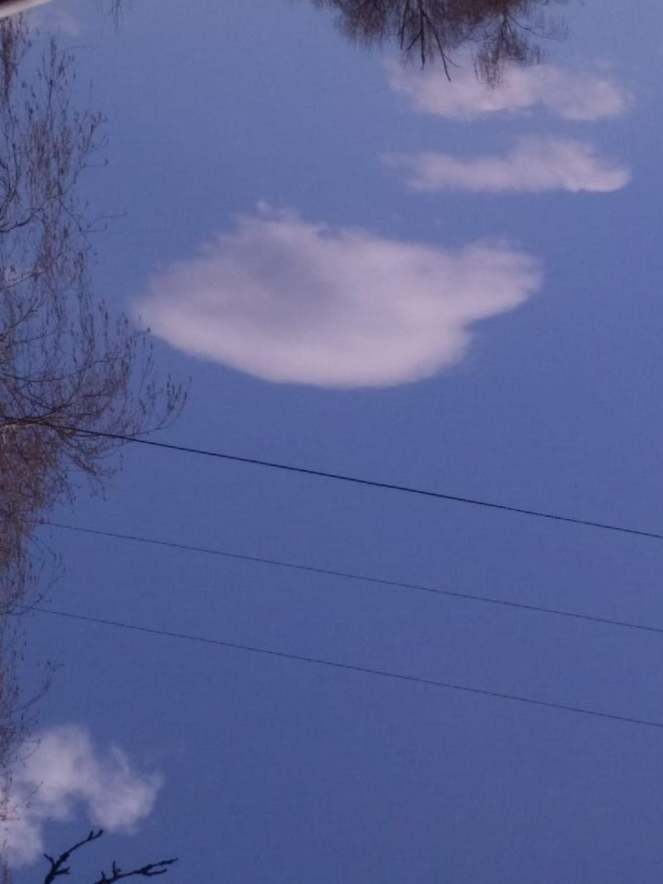
Небесный тихоход Летающие тарелки

Slide 29
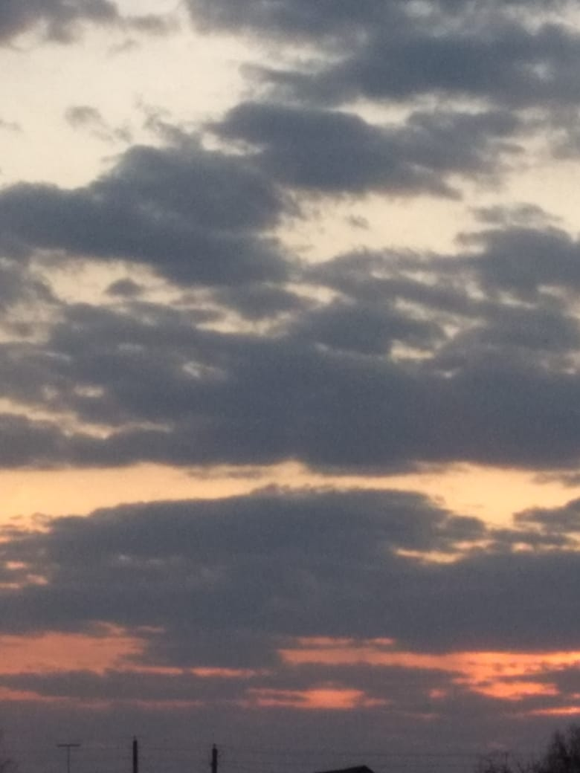
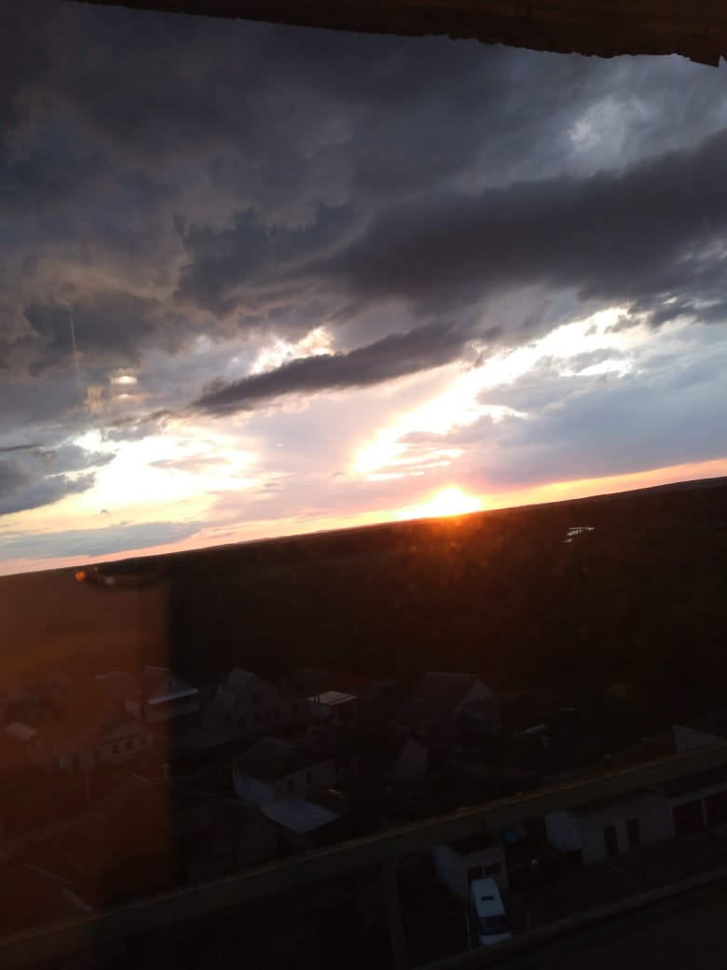
Облака уходят спать

Slide 30


Воздушный океан Бездонное море

Slide 31



Солнце в облаках

Slide 32



Вечерний пейзаж

Slide 33
Уважаемые педагоги!
Эта презентация может быть использована на уроках «Окружающий мир» по теме «Облака».
Уважаемые родители!
Эта презентация может быть использована в качестве идеи по организации досуга, а также для игр на развитие внимания, наблюдательности ваших детей (например, на что еще похоже облако).
Уважаемые дети!
Эта презентация может быть использована в качестве идеи по провождению свободного времени: например, игра «На что похоже облако», или создание своей фотогалереи «Облака», или чтение книг про облака и так далее. Фантазируйте! Выдумывайте! Творите!

Slide 34
TITLE
ПРОЕКТ «БЕЛОГРИВЫЕ ЛОШАДКИ»

